Slide 1
CHÀO MỪNG CÁC CON đẾN VỚI
LỚP HỌC hạnh phúc
LỚP 1/4
GV: Vuõ Thò Kim Anh
Môn Tiếng Việt
Bài 12: g - h

Slide 2
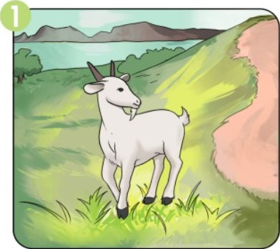
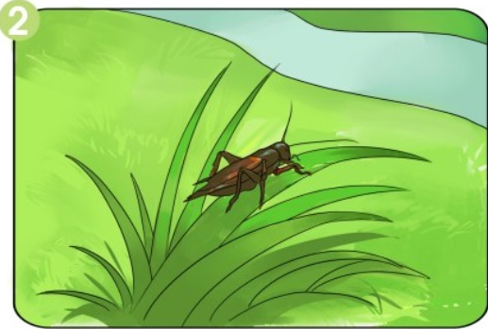
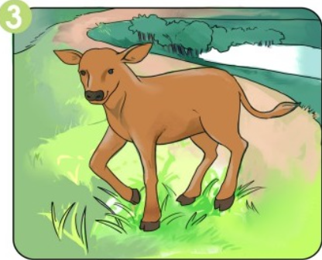
4. Tập đọc
Ở bờ đê
Dê la cà ở bờ đê.
Bờ đê có dế.
Bờ đê có cả bê.

Slide 4
g
h

Slide 5
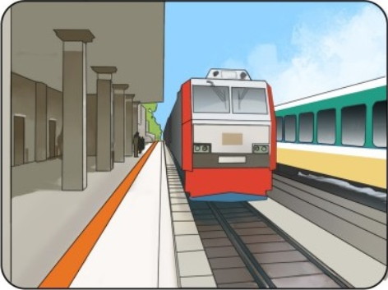
1. Làm quen
ga
hồ
ga
hồ
g
a
h
ồ

Slide 7
3. Tập đọc
Bé Hà, bé Lê
- Bé Lê ho, bà ạ.
Bà bế bé Lê.
- A, ba!
Ba bế cả Hà, cả bé Lê.

Slide 8
Tập VΘʴt

Slide 11
g
h
ga
hồ
G
H

Slide 12
Chào tạm biệt các con.

